Slide 1
A música das palavras:
interdisciplinaridade em Português e Música
Formadoras: Filomena Viegas, Manuela Encarnação
Formando: Nuno Ramos

Slide 2
Léxico em contexto: um glossário interdisciplinar com Português e Música
Significados de palavras
PALAVRA | Conceitos na linguagem corrente | Conceitos especializados
 |  | PORTUGUÊS | MÚSICA
Canto | (1) emissão de sons musicais; ato de cantar (2) versos destinados a serem cantados (3) Cantiga (4) LITERATURA composição poética (5) ZOOLOGIA som ou conjunto de sons mais ou menos harmoniosos emitidos pelas aves ou por outros animais EX: (1) O canto tem uma técnica bem definida que depende do uso dos pulmões, que agem como uma fonte de ar. (2) A poesia alternada, que é o canto «amebeu» dos antigos gregos, é familiar a António Ramos Rosa. (6) …abstraia-se dos ruídos lá de fora e concentre a sua atenção nos cantos das aves que habitam o Jardim. | Um canto, em métrica poética, é a divisão principal de um poema longo, em especial da poesia épica. Ex: Os Lusíadas são um poema épico (…) em verso que se organiza, do ponto de vista da estrutura externa, em dez cantos,… (https://ensina.rtp.pt/explicador/os-lusiadas-de-luis-de-camoes/) | Canto é o ato de produzir sons musicais utilizando a voz, variando a altura de acordo com a melodia e o ritmo. Ex: Uma criança do 1.º ano do 1.º CEB, de uma determinada escola e região do país, pode estar preparada para realizar tarefas bastante complexas, próprias para um final de ciclo, em termos do canto, … (AE Música- 1CEB, p. 5)
Composição | (1) ato ou efeito de compor (2) forma como os elementos de um todo se organizam (3) todo resultante da disposição das partes componentes; combinação (4) aquilo de que uma coisa é constituída; estrutura (5) produção literária, artística ou científica (6) exercício escolar que consiste em escrever um texto sobre um tema proposto; redação (7) MÚSICA arte de compor (8) MÚSICA obra musical (9) GRAMÁTICA processo de formação de palavras em que se juntam duas ou mais palavras ou radicais Ex: (1) Fez uma interpretação errada das suas palavras. (2) (…) A interpretação da canção foi um desastre. (3) A peça mereceu o aplauso da crítica pela excelente interpretação. | A composição é caracterizada pelo processo em que novas palavras são formadas a partir da junção de palavras ou radicais já existentes. Ex: Compreender a composição como processo de formação de palavras. (AE Português- 5.º ano, p.12) | A composição musical é o processo criativo de escrever música, combinando elementos como melodia, harmonia, ritmo, … Ex: Desta forma, propõe-se que, à medida que progridem, os alunos aprofundem a sua apreciação, compreensão e desempenho musicais, permitindo criar, recriar e ouvir através do desenvolvimento de competências de experimentação, de improvisação, de composição,… (AE Música- 1CEB, p. 2)
Fontes: https://www.infopedia.pt/dicionarios/lingua-portuguesa/ 2001; Aprendizagens Essenciais de Português, de Música e de Educação Musical, 2018.

Slide 3
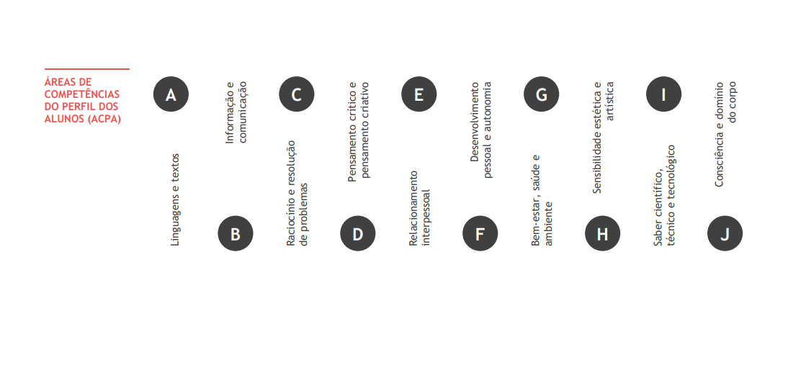

Slide 4
Glossário interdisciplinar: algumas áreas de competência do PA convocadas
A - Linguagens e textos | B - Informação e comunicação | F- Desenvolvimento pessoal e autonomia
As competências associadas às linguagens e textos implicam que os alunos sejam capazes de: - utilizar de modo proficiente diferentes linguagens simbólicas associadas às línguas (língua materna e línguas estrangeiras), à literatura, à música, às artes, às tecnologias, à matemática e à ciência; - aplicar estas linguagens de modo adequado aos diferentes contextos de comunicação, em ambientes analógico e digital; - dominar capacidades nucleares de compreensão e de expressão nas modalidades oral, escrita, visual e multimodal. | As competências associadas à informação e comunicação implicam que os alunos sejam capazes de: - utilizar e dominar instrumentos diversificados para pesquisar, descrever, avaliar, validar e mobilizar informação de forma crítica e autónoma, verificando diferentes fontes documentais e a sua credibilidade; - transformar a informação em conhecimento; - comunicar e colaborar de forma adequada e segura, utilizando diferentes tipos de ferramentas (analógicas e digitais), seguindo as regras de conduta próprias de cada ambiente. | As competências associadas ao desenvolvimento pessoal e autonomia implicam que os alunos sejam capazes de: - identificar áreas de interesse e de necessidade de aquisição de novas competências; consolidar e aprofundar as que já possuem, numa perspetiva de aprendizagem ao longo da vida; estabelecer relações entre conhecimentos, emoções e comportamentos; - estabelecer objetivos, traçar planos e concretizar projetos, com sentido de responsabilidade e autonomia.

Slide 5
Plataforma Moodle - APP
Glossário Interdisciplinar || Paredes, 2022-2023

